Slide 1
Тема недели:
«Весна»
Воспитатели: Ганина И. Г., Мулюхина Н. Н.
Группа № 6 компенсирующего вида

Slide 2
ООД Мир природы
«Весна в жизни лесных зверей»
1. Отгадайте загадку:
Отшумела злая вьюга,
Стала ночь короче дня
Теплый ветер дует с юга,
Капли падают, звеня,
Солнце, землю согревая,
Гонит с нашей речки лед.
Тает баба снеговая
И ручьями слезы льет.
О каком времени года говорится в этом стихотворении? (Весна)
2. Дидактическая игра «Опиши весну»
Подберите слова, которыми можно описать весну. (Теплая, солнечная, яркая, цветущая, журчащая, звенящая и т. д.)

Slide 3
3. Молодцы. А теперь, давайте вспомним правила поведения в природе!
Если в лес пришёл гулять,
Свежим воздухом дышать,
Бегай, прыгай и играй,
Только, чур, не забывай,
Что в лесу нельзя шуметь,
Даже очень громко петь.
Испугаются зверушки,
Убегут с лесной опушки.
4. Дидактическая игра «Какие изменения весной происходят в жизни зверей?»
(зайца, лисы, белки, ежа, волка, медведя)
5. Дидактическое упражнение «Звуки леса»
(представьте, какие звуки можно услышать в весеннем лесу)
Молодцы!

Slide 4
ООД Развитие речи «Весна»
Прочитайте сказку:
«Жили-были четыре времени года: Зима, Весна, Лето, Осень. Жили они дружно и по очереди правили всем миром: три месяца – Зима, три месяца – Весна, три месяца – Лето и три месяца – Осень. Но однажды Зима решила, что она самая главная и не захотела уступать место Весне. Загрустили под снежным покрывалом растения. Птицы перестали петь песни. Люди устали топить печи, чтобы хоть немного согреться. Забеспокоились Осень и Лето. А Весна сказала: «Не печальтесь! У меня есть чудо, которое поможет победить холод».
Как вы думаете, что это за чудо у весны? (Солнце)
Вспомните о признаках весны с помощью мнемотаблицы.

Slide 6
ООД Лепка «Солнышко покажись»
Оборудование – стол, дощечка для пластилина.
Материал – картонные квадратики размером 10 на 10, пластилин, стеки, красивые бусины для глаз.
Предварительная работа. Беседа о Солнце как источника жизни на Земле.
Показать варианты изображения солнечных лучей (точки, круги, пятнашки, треугольники, жгутики прямые и волнистые, завитки, спирали, трилистники).
Прочитайте и обьясните смысл пословиц, поговорок:
1) Дождь прибьет, а солнышко поднимает;
2) Дождик вымочит, а красное солнышко высушит.
3) Солнце встанет, так и утро настанет.
4) Худо лето, коли солнце нету.
5) На солнышко во все глаза не взглянешь.

Slide 7
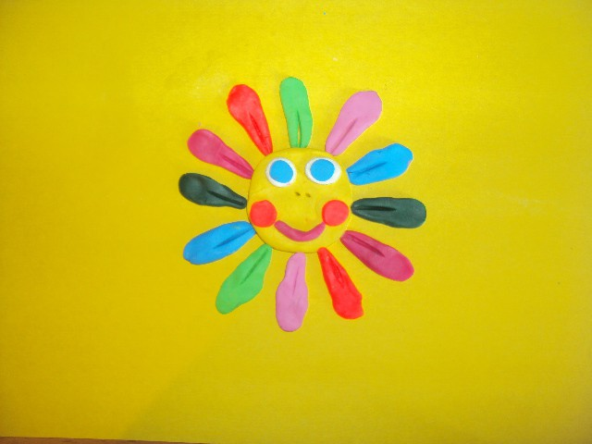
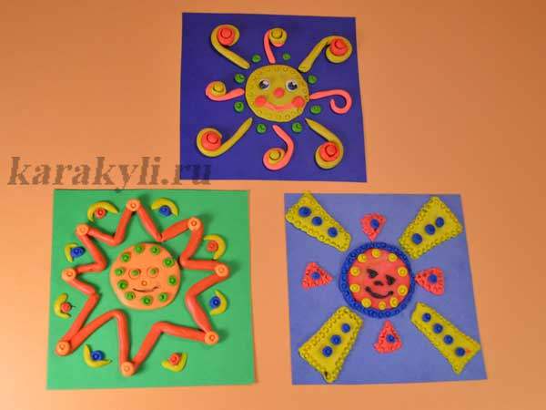
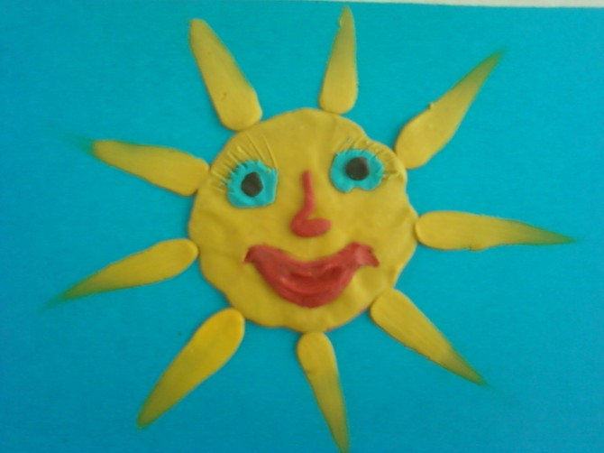

Slide 8
ООД Конструирование «Лесная школа»
/из природного материала/
Материал: сосновые (еловые) шишки, семена клена (липы), глина (пластилин), иголки от сосны, желуди, перья, веточки, стеки.
Предварительная работа: беседа с детьми о лесных зверятах, чтение детских книг о природе.
Создание игровой ситуации: послушайте историю, которая однажды случилась в лесу: «Готовились лесные звери (лисята, медвежата, волчата,….) пойти в лесную школу. У всех было веселое настроение. Узнала об этом Баба Яга «Ну уж, нет – сказала она – ни за что не допущу, чтобы звери в школу пошли. Я превращу их в шишки, желуди, веточки и разбросаю их по лесу». Как сказала Баба Яга, так и сделала. Но все ее проказы увидел Филин, и решил помочь лесным зверям. Собрал он шишки, веточки, желуди в коробочки и принес вам. Давайте поможем расколдовать лесных зверей. Согласны ли вы помочь?
Ну, тогда фантазируйте на какого лесного зверя похожа ваша шишка…

Slide 9
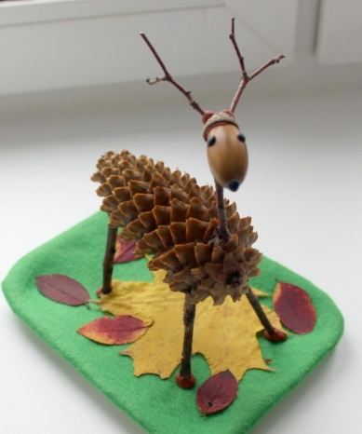
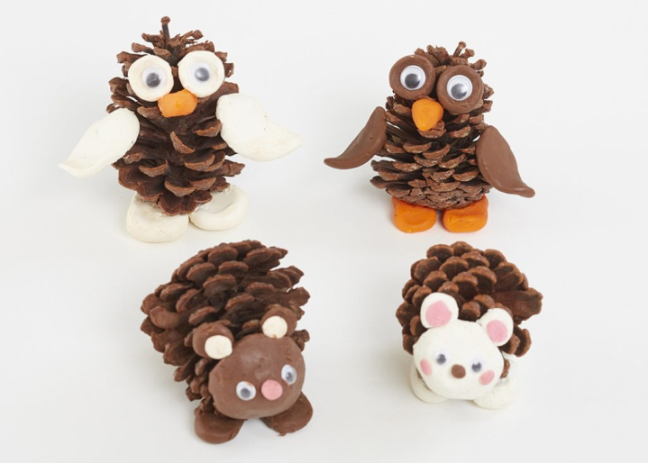
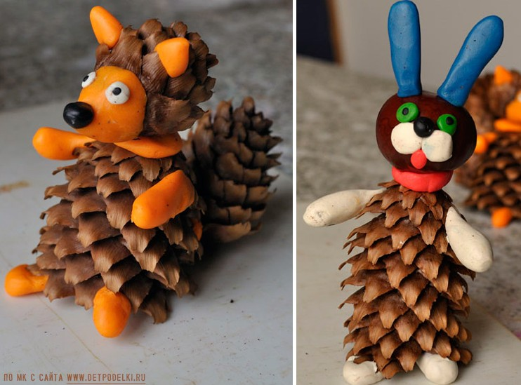
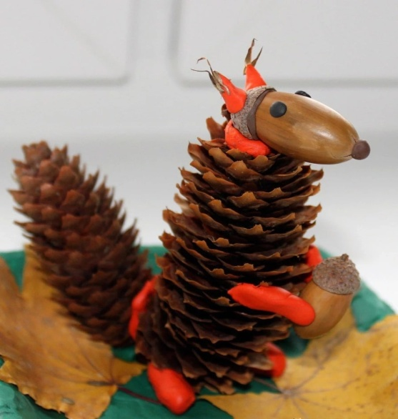
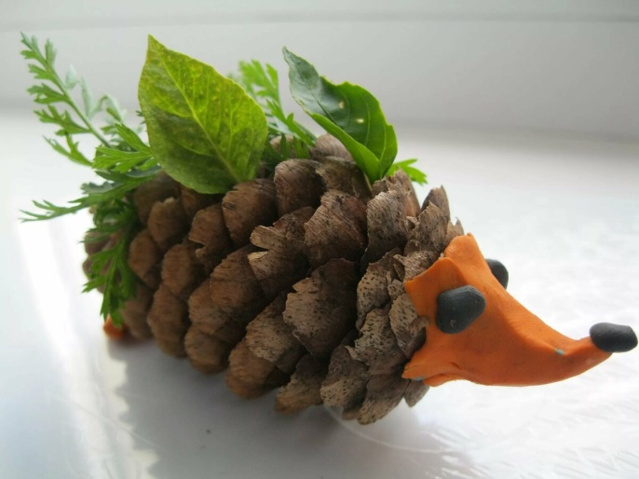

Slide 10
ООД Рисование «Весенние ветки в вазе» /с натуры/
Материал: альбомный лист, ветки в вазе, подставки, тряпочки, баночки для воды, акварельные краски.
Предварительная работа: Наблюдение за деревьями из окна. Рассматривание веток деревьев и кустов. Прочитайте стихотворение:
Выбрались из почек первые листочки,
Радуются солнцу, не поймут со сна:
- Неужели это… Неужели лето?
- Нет, еще не лето, но уже весна! (В. Данько)
Инструкция: сегодня я предлагаю вам нарисовать весенние ветки, но не просто нарисовать, а как художники, с натуры. Чтобы ветки получились как настоящие. Сначала простым карандашом, тихонько нажимая, нанести контур, а затем закрасить красами, но для этого надо внимательно рассмотреть вазу с ветками. Посмотрите, какую форму имеет ваза? Какого она цвета? Обратите внимание, что на ветках есть еще не распустившиеся почки.

Slide 11
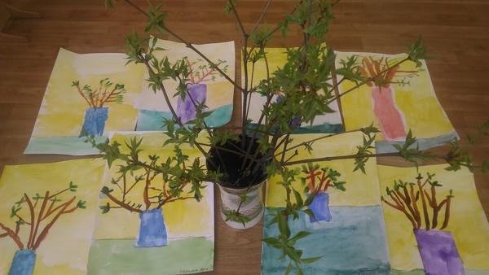

Slide 12
ООД ФЭМП «Раньше, позже»
Отгадайте загадки: 1. Вился, вился белый рой
Сел на землю - стал горой.
Он пушистый, серебристый
Но рукой его не тронь,
Станет капелькою чистой
Как поймаешь на ладонь (снег)
2. Зазвенели ручьи,
Прилетели грачи
В дом свой - улей – пчела
Первый мед принесла.
Кто скажет, кто знает,
Когда это бывает? (весной)
Что раньше, а что позже: весна или зима?

Slide 13
3. Солнце печет, липа цветет,
Рожь поспевает, когда это бывает? (летом)
Что раньше, а что позже: весна или лето? Может ли лето прийти сразу после зимы?
- О каком времени года не было загадки? (осени)
Назовите времена года по порядку, начиная с зимы.
А теперь поиграем. Расскажи, что было сначала, а что потом?
/по слайдам 14, 15, 16/
Задайте детям вопросы:
-- Что бывает раньше – завтрак или обед?
-- Что бывает позже – полдник или ужин?
--Кем бы вы хотели стать позже, когда вырастите?
-- Как звери назывались раньше, когда были маленькими? (Медведь раньше был медвежонок, а лиса, волк, белка и т. д.)
Молодцы!

Slide 14
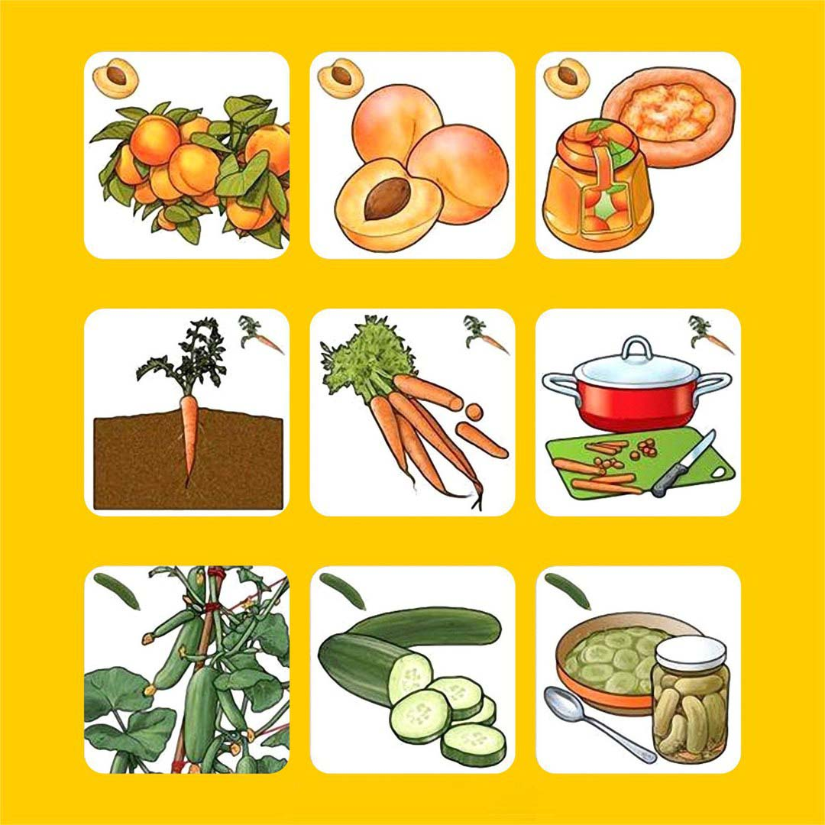

Slide 15
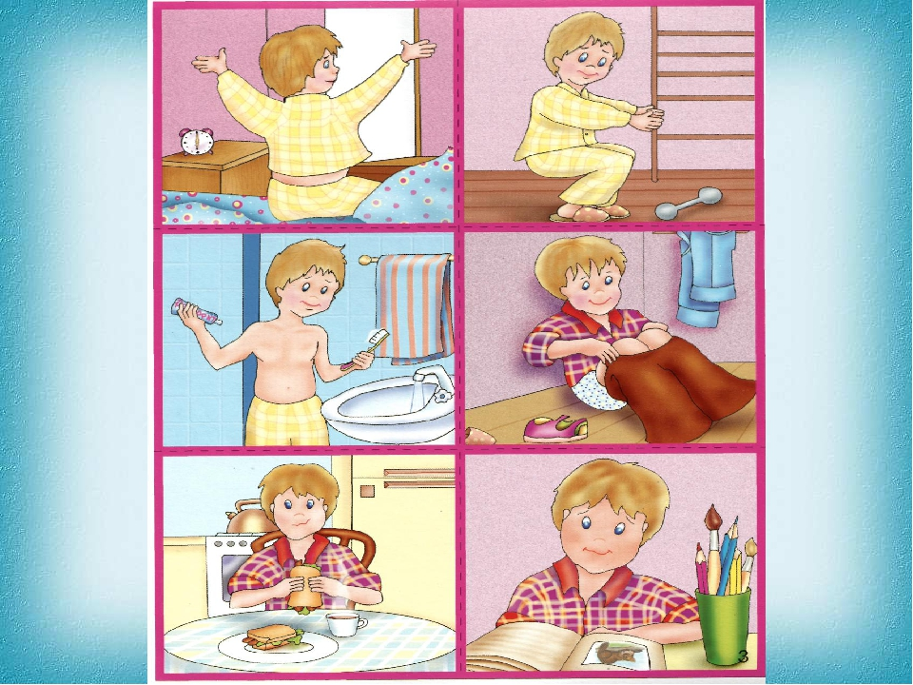

Slide 16
